Slide 1
Sofia Siller

Slide 2
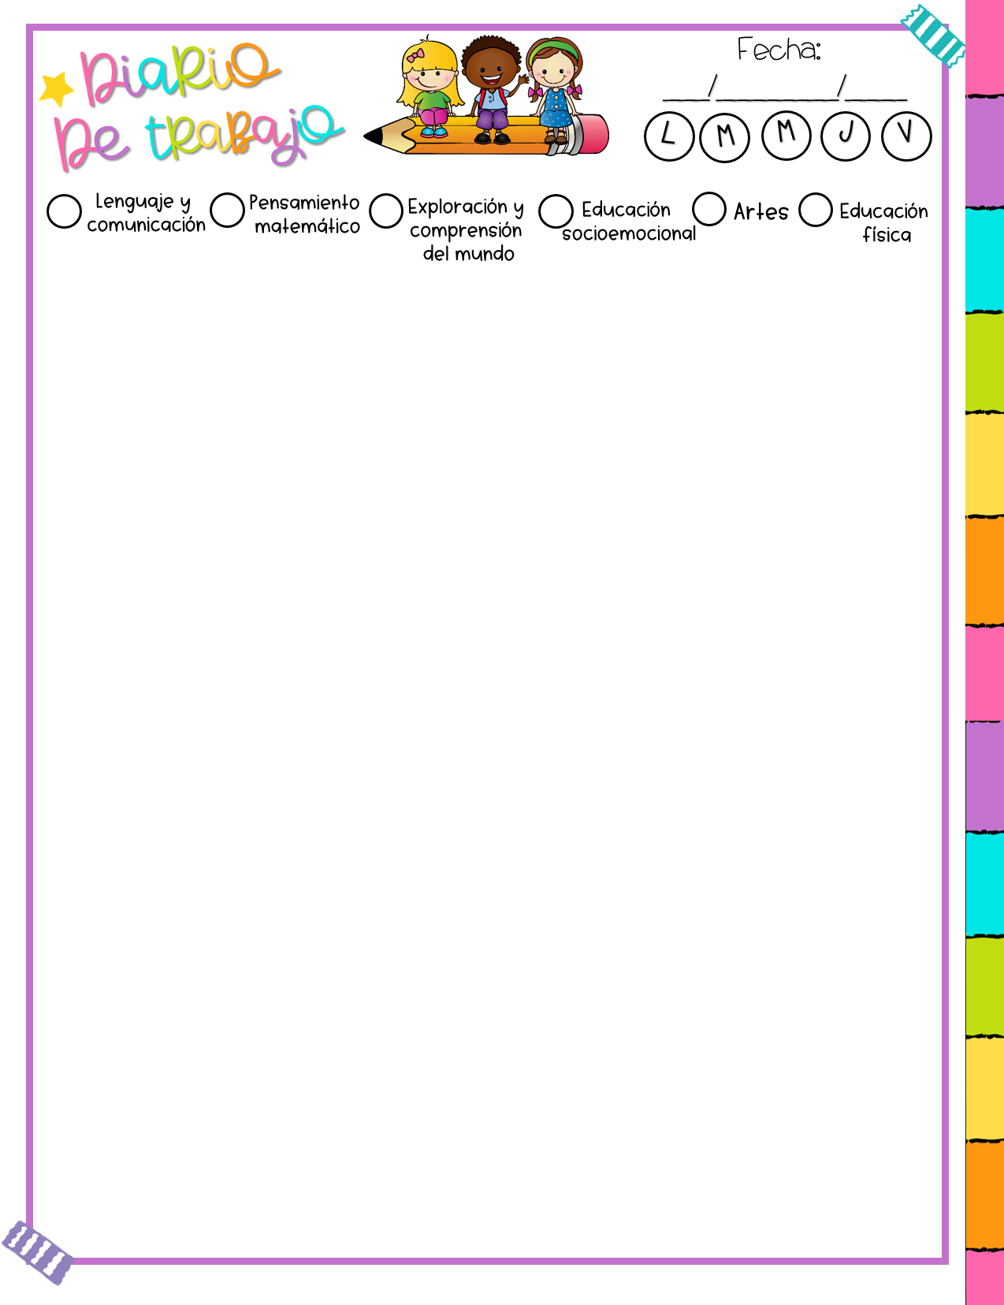
16
noviembre
2021
Aprendizajes esperados:
En relación a lo planeado |  |  | SI | NO
Desarrollo de actividades en tiempo y forma.
Se llevó a cabo lo planeado.
El material fue adecuado.
La organización del grupo fue:
Grupal ( ) | Equipos ( ) | Individual ( )
Manifestaciones de los niños:
¿Se involucraron? Todos ( ) Algunos ( ) Poca motivación ( ) descontrol ( )
¿Se interesaron en las actividades? Todos ( ) Algunos ( ) otro ( )
Su actitud ante las actividades. Participativos( ) Buena ( ) Apatía ( )
Alumnos participativos: ___
Educadora | SI | NO
¿Mi forma de intervención fue la adecuada?
¿Favorecí el logro de los aprendizajes esperados?
¿La forma de relacionarme con los alumnos fue la adecuada?
¿Favorecí la convivencia?
¿Las consignas fueron claras?
Alumnos que requirieron apoyo: __ ___
Breve descripción de las actividades realizadas durante la jornada. ___ ___ ___ ___ ___
El día de hoy realizamos la actividad “cuento motor. Los microbios” Para ver que medidas de seguridad de higiene saben para cuidarnos, así como también los movimientos que realizan
Observaciones
Logros:
Dificultades
:
Todos los niños que se conectaron participaron muy bien y les gusto mucho la actividad
Valoración general de la jornada
Autoevaluación
¿Cómo lo hice? ¿Me faltó hacer algo que no debo olvidar?
¿De qué otra manera podría intervenir? ¿Qué
necesito modificar? Imprevistos.
___
___
___
___
___
___
___
___
Considero que no olvide nada
Considero que los papas ya participan más en la entrega de evidencias
Modificar mi voz, las reglas de la clase

Slide 3
Martes 16 de noviembre del 2021
El día de hoy comenzamos con el pase de lista utilizando el sticker con el nombre de cada alumno. Al terminar el pase de lista les envié el link para conectarnos a la clase en línea.
Hoy se trabajo con el campo de formación académica: Exploración y comprensión del mundo natural y social con el aprendizaje esperado “Conoce medidas para evitar enfermedades ” y el área de desarrollo personal y social: Educación física con la estrategia del cuento motor.
La actividad se llamo: “cuento motor los microbios” en donde iban a ir escuchando con atención el cuento y al mismo tiempo realizando las acciones que venían dentro del cuento.
El cuento motor es un cuento representado o un cuento jugado, en el que se desarrolla el físico, lo mental a través del juego.
El juego es el más valioso instrumento educativo Cagigal (1996): Acción libre, espontánea, desinteresada e intrascendente que se efectúa en una limitación temporal y espacial de la vida habitual, conforme a determinadas reglas, establecidas o improvisadas y cuyo elemento informativo es la tensión.

Slide 4
17
noviembre
2021
Aprendizajes esperados:
En relación a lo planeado |  |  | SI | NO
Desarrollo de actividades en tiempo y forma.
Se llevó a cabo lo planeado.
El material fue adecuado.
La organización del grupo fue:
Grupal ( ) | Equipos ( ) | Individual ( )
Manifestaciones de los niños:
¿Se involucraron? Todos ( ) Algunos ( ) Poca motivación ( ) descontrol ( )
¿Se interesaron en las actividades? Todos ( ) Algunos ( ) otro ( )
Su actitud ante las actividades. Participativos( ) Buena ( ) Apatía ( )
Alumnos participativos: ___
Educadora | SI | NO
¿Mi forma de intervención fue la adecuada?
¿Favorecí el logro de los aprendizajes esperados?
¿La forma de relacionarme con los alumnos fue la adecuada?
¿Favorecí la convivencia?
¿Las consignas fueron claras?
Alumnos que requirieron apoyo: __ ___
Breve descripción de las actividades realizadas durante la jornada. ___ ___ ___ ___ ___
El día de hoy realizamos la actividad “¿Qué son los microbios?” para que los niños cocieran un poco mas de este tema y lo que puede pasar
Observaciones
Logros:
Dificultades
:
Casi todo el grupo subió su evidencia al álbum de Facebook
Excepto los que no se comunican
Valoración general de la jornada
Autoevaluación
¿Cómo lo hice? ¿Me faltó hacer algo que no debo olvidar?
¿De qué otra manera podría intervenir? ¿Qué
necesito modificar? Imprevistos.
___
___
___
___
___
___
___
___
Considero que no olvide nada
Considero que los papas ya participan más en la entrega de evidencias
Modificar mi voz, las reglas de la clase

Slide 5
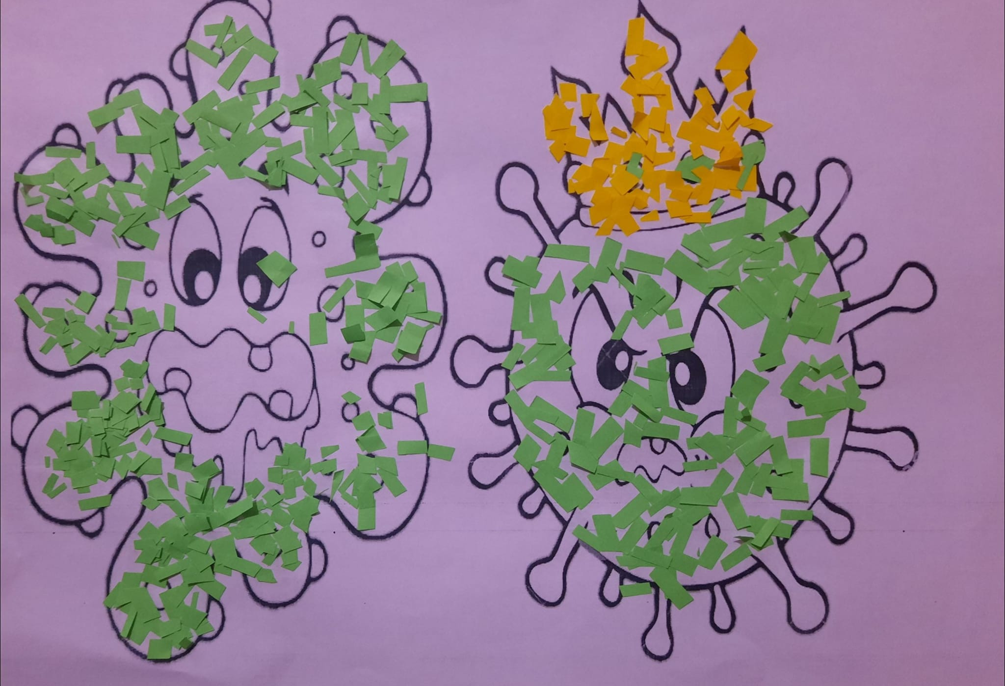
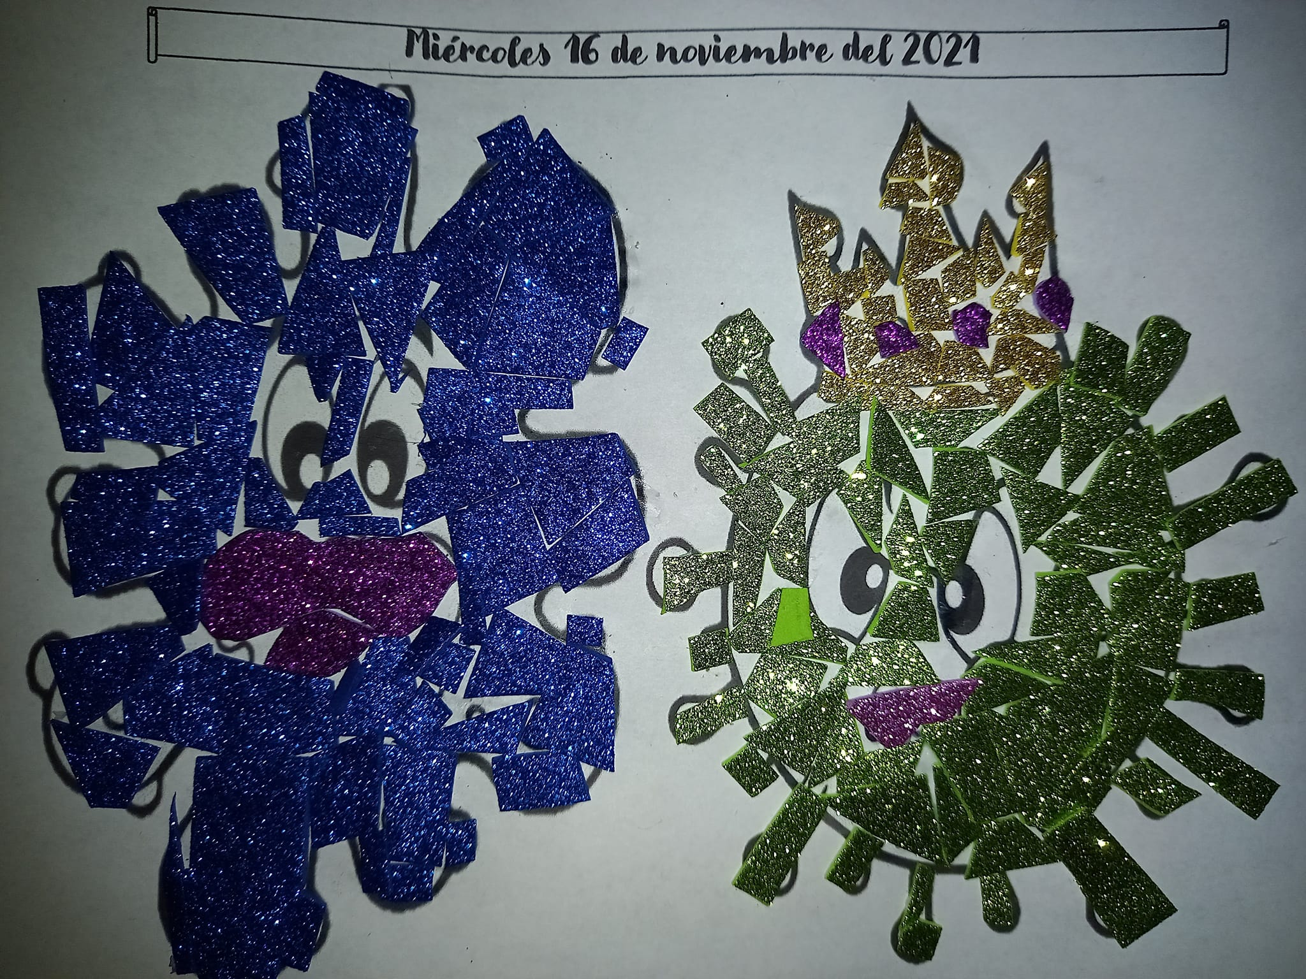
Miércoles 17 de noviembre del 2021
El día de hoy comenzamos con el pase de lista utilizando el sticker con el nombre de cada alumno. Al terminar el pase de lista les envié una foto con la actividad que se iba a trabajar el día de hoy.
Hoy se trabajo con el área de desarrollo personal y social: Artes con el aprendizaje esperado “Usa recursos de las artes visuales en creaciones propias.”
La actividad se llamo: “¿Qué son los microbios?” en donde iban a observar un video sobre los microbios, que son, que pueden provocar, etc.
Respondieron algunas preguntas y realizaron un virus o microbio con distintos materiales que tenían en casa utilizando su imaginación y creatividad pues es importante que desde el preescolar la vallan desarrollando y saquen lo mejor de ellos.
Sternberg define a la persona creativa como aquella que genera ideas relativamente nuevas de alta calidad. Un producto es original cuando no es predecible, aunque depende del público al que se le presente.

Slide 6
16
noviembre
2021
Aprendizajes esperados:
En relación a lo planeado |  |  | SI | NO
Desarrollo de actividades en tiempo y forma.
Se llevó a cabo lo planeado.
El material fue adecuado.
La organización del grupo fue:
Grupal ( ) | Equipos ( ) | Individual ( )
Manifestaciones de los niños:
¿Se involucraron? Todos ( ) Algunos ( ) Poca motivación ( ) descontrol ( )
¿Se interesaron en las actividades? Todos ( ) Algunos ( ) otro ( )
Su actitud ante las actividades. Participativos( ) Buena ( ) Apatía ( )
Alumnos participativos: ___
Educadora | SI | NO
¿Mi forma de intervención fue la adecuada?
¿Favorecí el logro de los aprendizajes esperados?
¿La forma de relacionarme con los alumnos fue la adecuada?
¿Favorecí la convivencia?
¿Las consignas fueron claras?
Alumnos que requirieron apoyo: __ ___
Breve descripción de las actividades realizadas durante la jornada. ___ ___ ___ ___ ___
El día de hoy realizamos la actividad
Observaciones
Logros:
Dificultades
:
Todos los niños que se conectaron participaron muy bien y les gusto mucho la actividad
Valoración general de la jornada
Autoevaluación
¿Cómo lo hice? ¿Me faltó hacer algo que no debo olvidar?
¿De qué otra manera podría intervenir? ¿Qué
necesito modificar? Imprevistos.
___
___
___
___
___
___
___
___
Considero que no olvide nada
Considero que los papas ya participan más en la entrega de evidencias
Modificar mi voz, las reglas de la clase

Slide 7
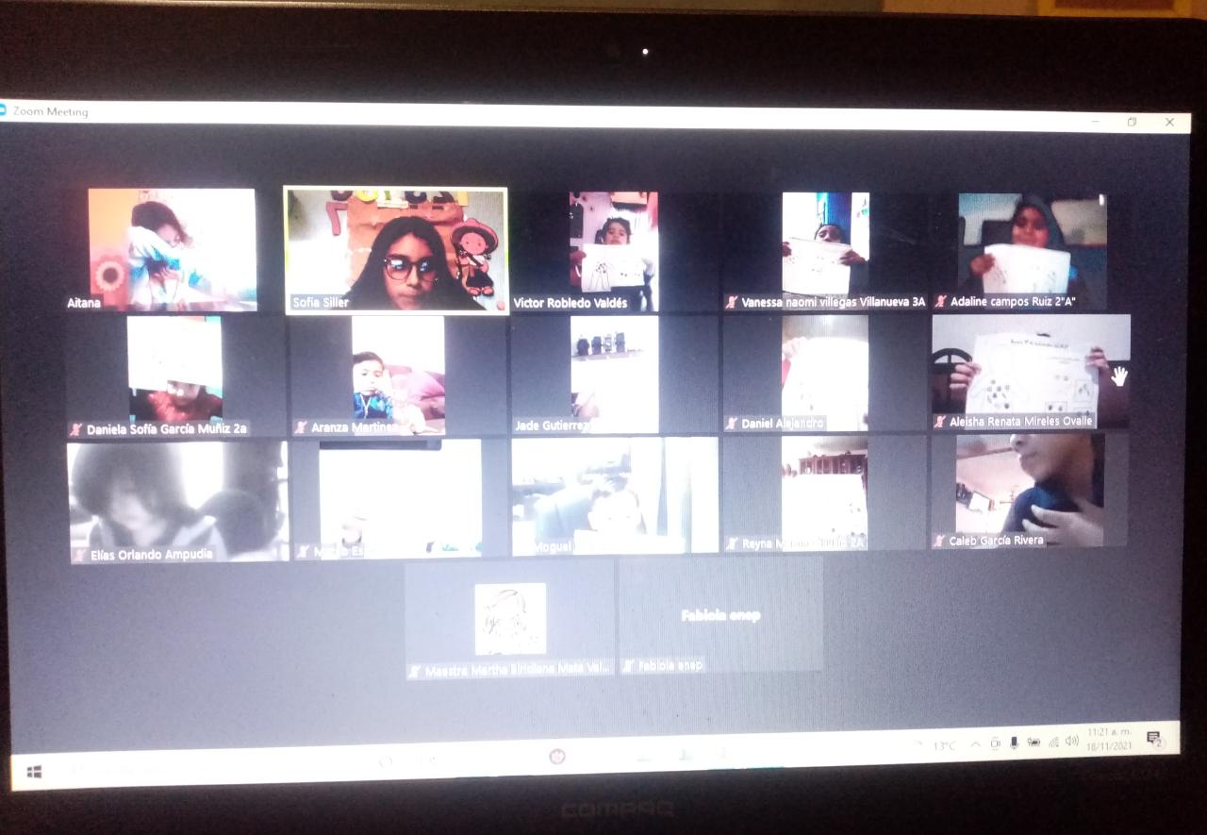
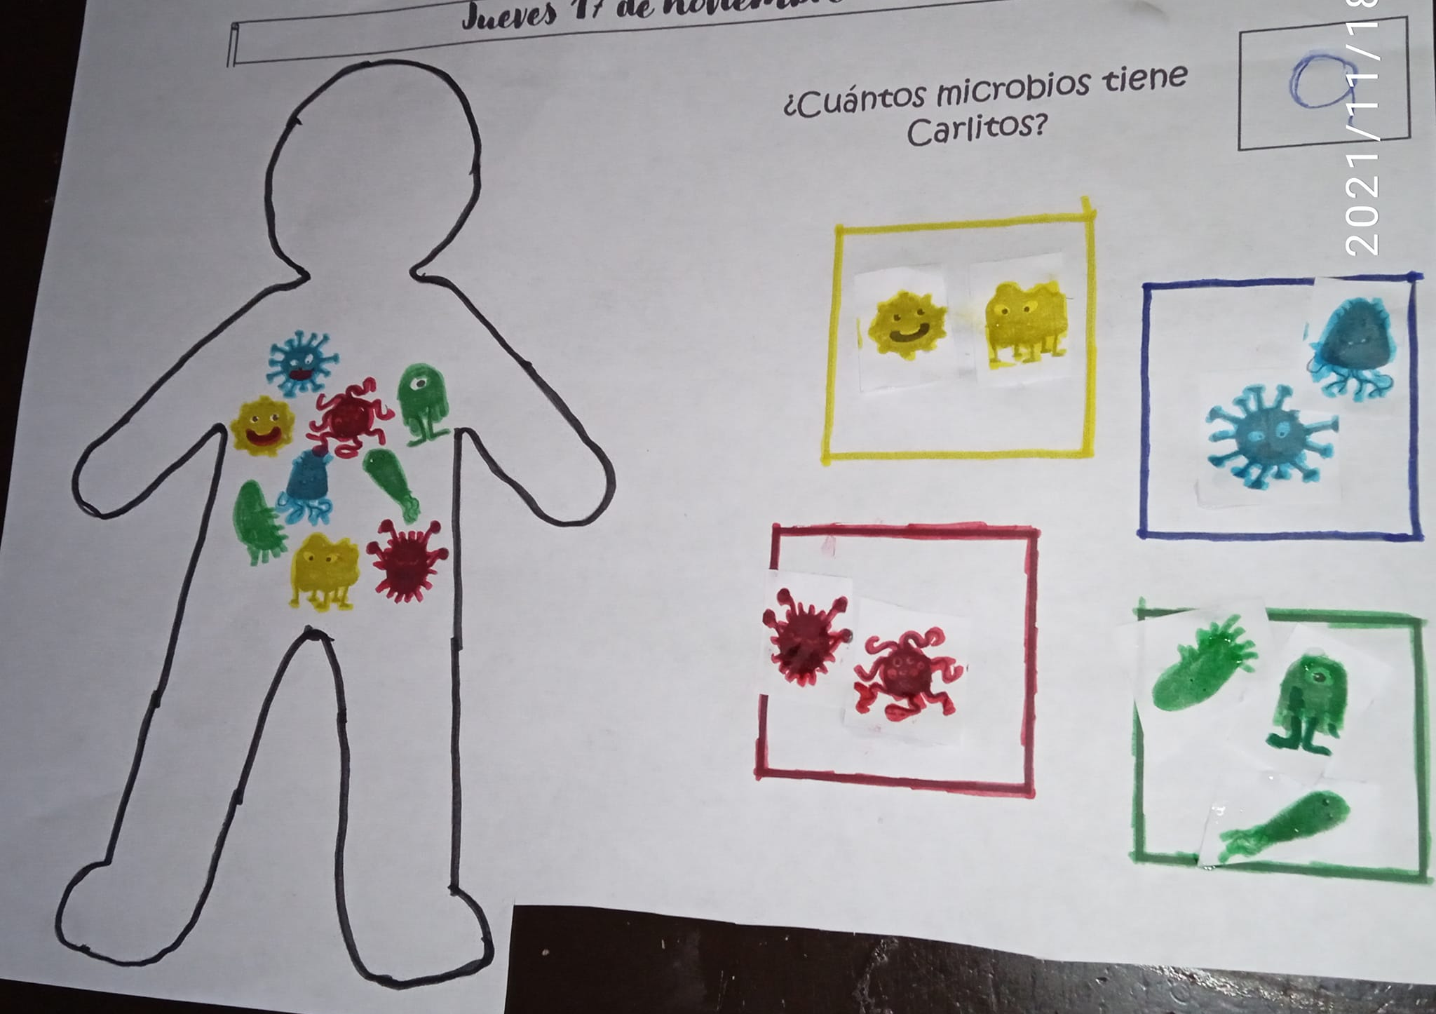
Jueves 18 de noviembre del 2021
El día de hoy comenzamos con el pase de lista utilizando el sticker con el nombre de cada alumno. Al terminar el pase de lista les envié el link para conectarnos a la clase en línea.
Hoy se trabajo con el campo de formación académica: pensamiento matemático con el aprendizaje esperado “Resuelve problemas a través del conteo y con acciones sobre las colecciones”.
La actividad se llamo: “¿Cuántos microbios son?” en donde les iba a dar un pequeño problema sobre Carlitos un niño que no hacia caso de bañarse, lavarse los dientes, lavarse las manos y respondieron a la pregunta ¿Qué creen que le paso a Carlitos? Para que respondieran se enfermo por los microbios para después pasar a contar los microbios que había en su pancita y clasificarlos por colores y observar de color de microbio había más.

Slide 8
16
noviembre
2021
Aprendizajes esperados:
En relación a lo planeado |  |  | SI | NO
Desarrollo de actividades en tiempo y forma.
Se llevó a cabo lo planeado.
El material fue adecuado.
La organización del grupo fue:
Grupal ( ) | Equipos ( ) | Individual ( )
Manifestaciones de los niños:
¿Se involucraron? Todos ( ) Algunos ( ) Poca motivación ( ) descontrol ( )
¿Se interesaron en las actividades? Todos ( ) Algunos ( ) otro ( )
Su actitud ante las actividades. Participativos( ) Buena ( ) Apatía ( )
Alumnos participativos: ___
Educadora | SI | NO
¿Mi forma de intervención fue la adecuada?
¿Favorecí el logro de los aprendizajes esperados?
¿La forma de relacionarme con los alumnos fue la adecuada?
¿Favorecí la convivencia?
¿Las consignas fueron claras?
Alumnos que requirieron apoyo: __ ___
Breve descripción de las actividades realizadas durante la jornada. ___ ___ ___ ___ ___
El día de hoy realizamos la actividad “cuento motor. Los microbios” Para ver que medidas de seguridad de higiene saben para cuidarnos, así como también los movimientos que realizan
Observaciones
Logros:
Dificultades
:
Todos los niños que se conectaron participaron muy bien y les gusto mucho la actividad
Valoración general de la jornada
Autoevaluación
¿Cómo lo hice? ¿Me faltó hacer algo que no debo olvidar?
¿De qué otra manera podría intervenir? ¿Qué
necesito modificar? Imprevistos.
___
___
___
___
___
___
___
___
Considero que no olvide nada
Considero que los papas ya participan más en la entrega de evidencias
Modificar mi voz, las reglas de la clase

Slide 9
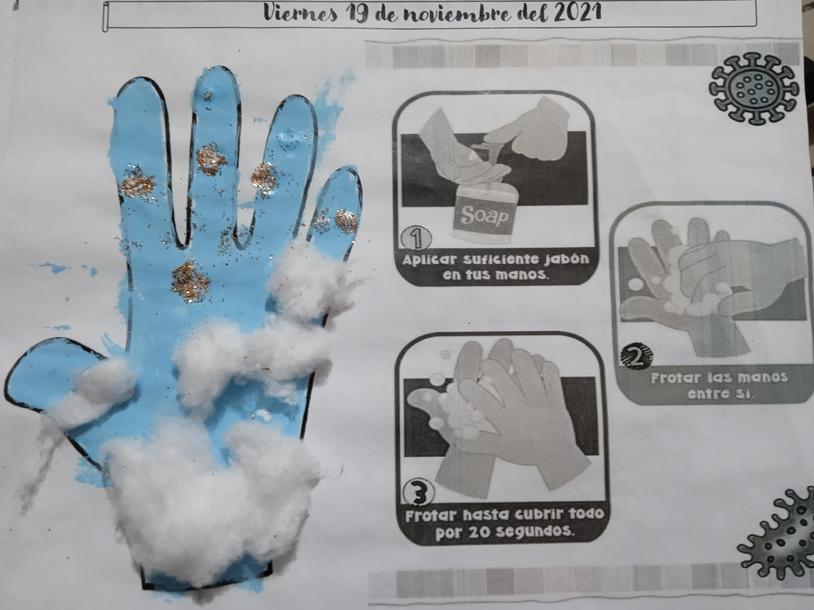
Viernes 19 de noviembre del 2021
El día de hoy comenzamos con el pase de lista utilizando el sticker con el nombre de cada alumno. Al terminar el pase de lista les envié en una fotografía la actividad que iban a realizar el día de hoy.
Hoy se trabajo con el campo de formación académica: Lenguaje y comunicación con el aprendizaje esperado “Escribe instructivos, cartas, recados y señalamientos utilizando recursos propios.”
La actividad se llamo: “¿ya te lavaste las manos?” en donde iban a observar un video sobre los señalamientos, para así poder crear uno sobre el correcto lavado de manos utilizando diferentes materiales, como siempre son casi los mismos alumnos los que entregan sus evidencias sin contar a los que no se comunican.

